Slide 1
RAG

Slide 2
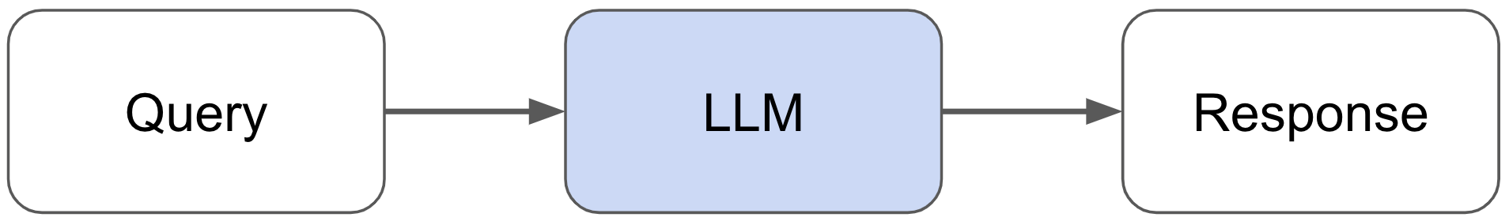
LLM

Slide 3
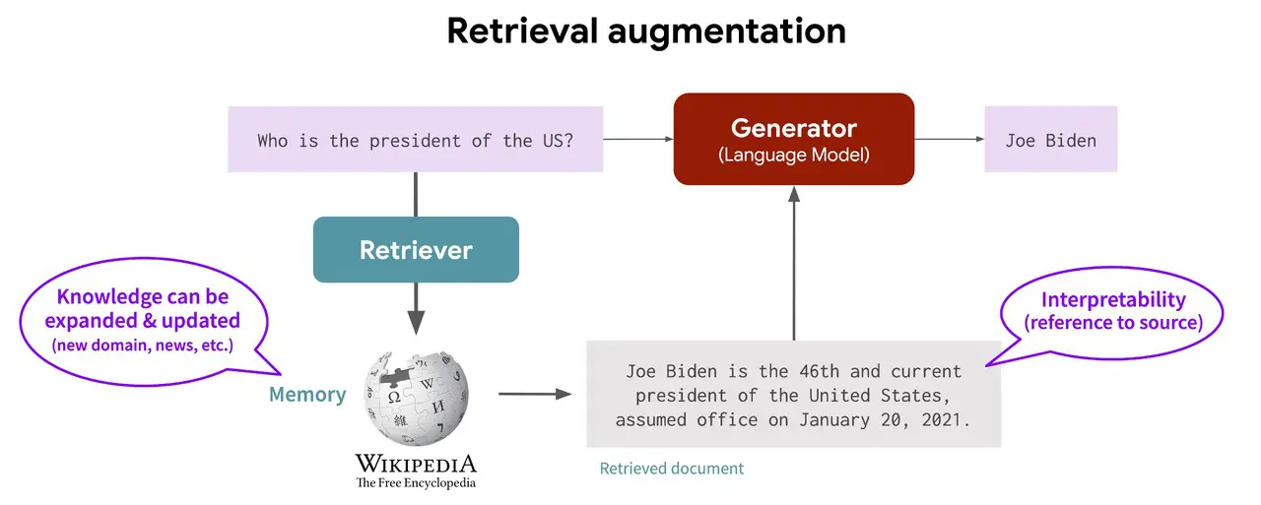
RAG
RAG (Retrieval Augmented Generation) — набор техник для подачи в модель дополнительных знаний, в основном через поиск релевантных текстов и их добавление в промпт. Например, модель, обученная на данных до 2023 года, не знает о фичах айфона 2025 года. Но если мы подадим ей на вход текст с описанием нового флагмана Apple — она применит знания оттуда и не выдумает своей ответ (не будет галлюцинировать). От качества обучающего корпуса модели зависит степень ее обращения к поданному тексту.

Slide 4
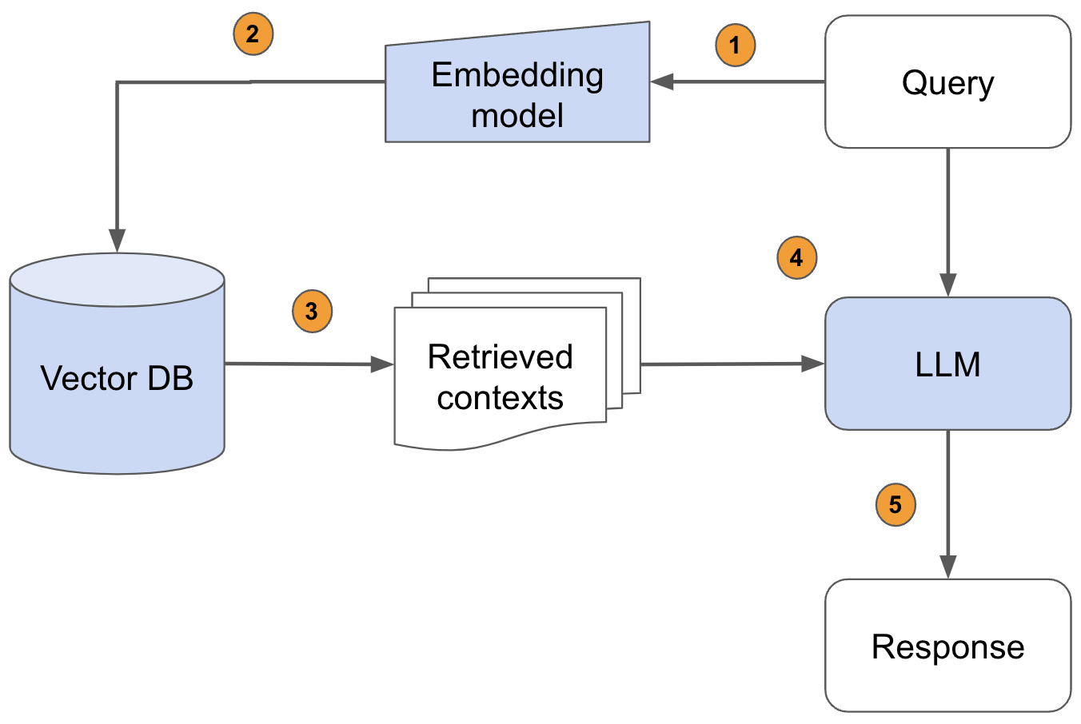
Схема RAG

Slide 5
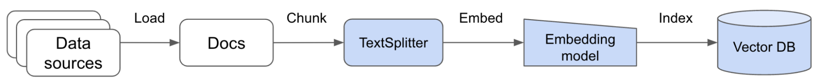
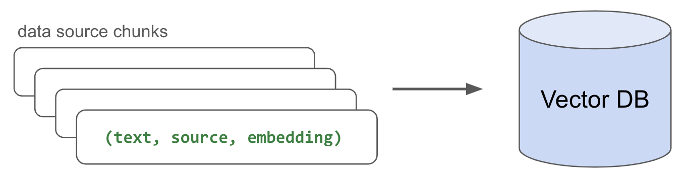
Создание векторной БД (Vector DB creation)

Slide 6
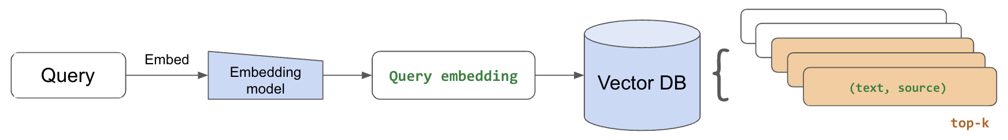
Запрос в векторную БД (Query Retrieval)

Slide 7
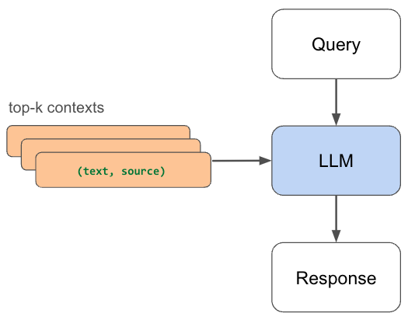
Генерация ответа (Response Generation)

Slide 8
Улучшение качества работы RAG

Slide 9
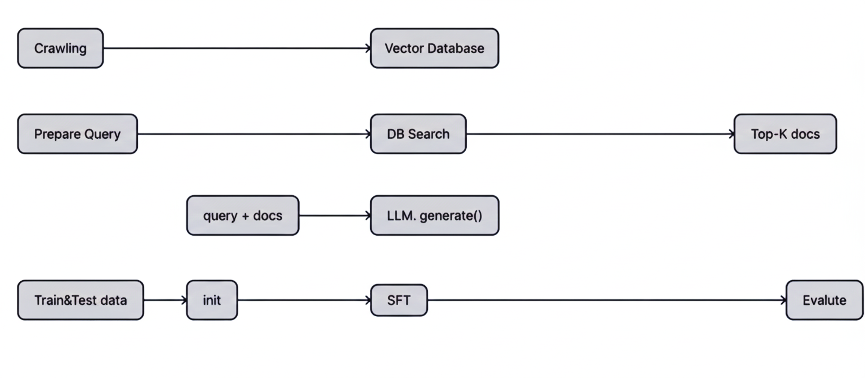
Классический RAG

Slide 10
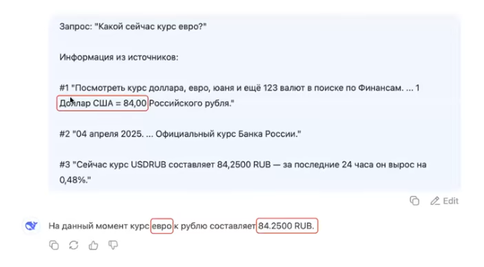
Типичная первая версия RAG

Slide 11
Типичная первая версия RAG
Галлюцинации
Неактуальные ответы
Отсутствие прямого ответа на вопрос
Зацикливания
Неподходящий стиль ответа (длинные, сухие и т.д.)
Неграмотные ответы
Неэтичные ответы
На вопрос не нужно было отвечать генеративно
RAG-система не выдерживает нагрузку
И много чего еще

Slide 12
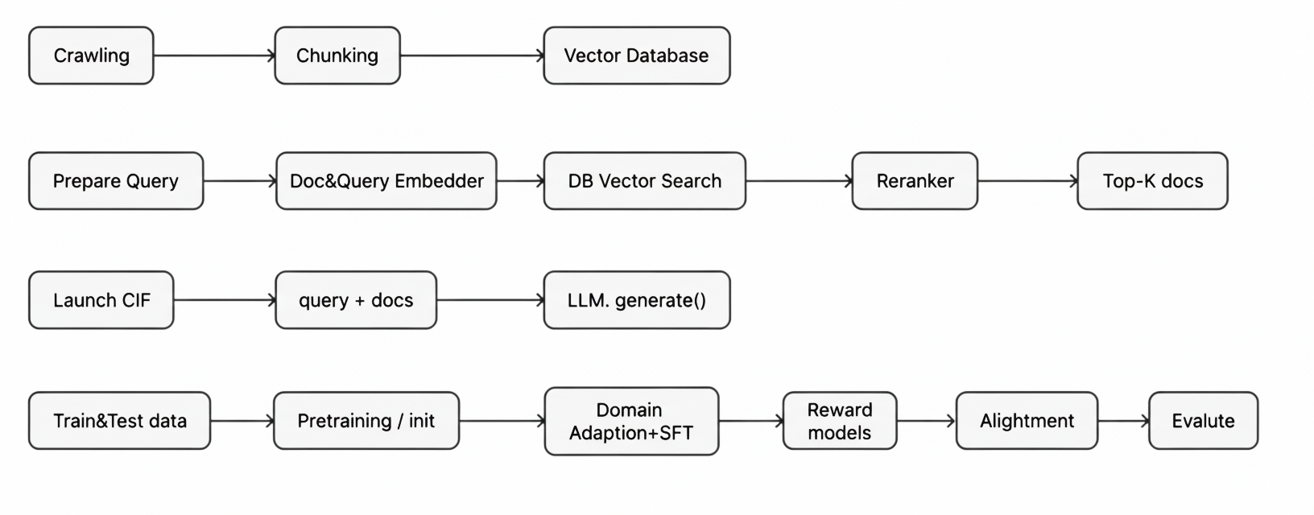
Классический RAG чуть подробнее

Slide 13
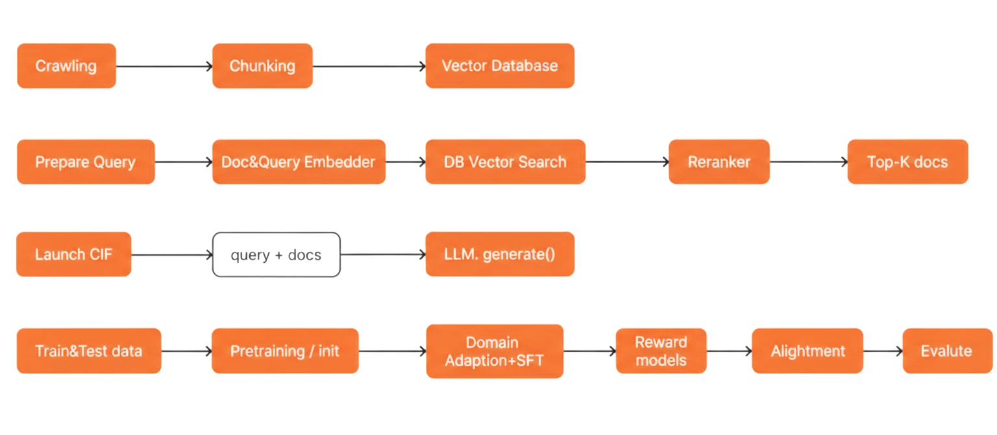
Что можно сделать не так

Slide 14
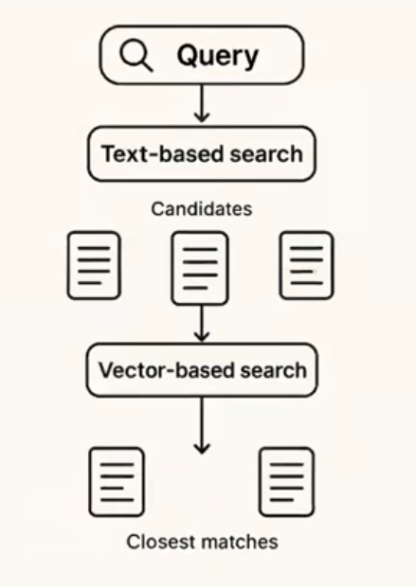
Поиск
Нет релевантных документов нет генеративного ответа, даже с хорошим генератором
Поиск:
Полнотекстовый: поиск по точному или частичному совпадению слов в тексте (TF-IDF, BM25)
Векторный: поиск по смыслу, основанный на векторных представлениях (эмбеддингах).
На практике часто используют иерархический:
отбираем кандидатов с помощью полнотекстового поиска
находим наиболее близкие векторным

Slide 15
Поиск чего?
Проблема: в базе данных много «плохих» документов, они попадают в источники RAG
Часть удаляем как мусор и дубли: классификатор
Часть очищаем:
Пишем свой парсер для проблемных источников: PDF, Word, специфичные для домена сайты
Удаляем служебную разметку
Scrapy, BeautifulSoup, API-интеграции

Slide 16
Поиск чего?
Плохое чанкирование
Добавляем перекрытие
По кол-ву символов/токенов
По абзацам, заголовкам, маркерам
По семантике
Связь сущностей
Сразу подумаем про БД
Хранить текст, вектор, мета-дату, ключевые слова
Инструменты: FAISS, Weaviate, Pinecone, Chroma и др.

Slide 17
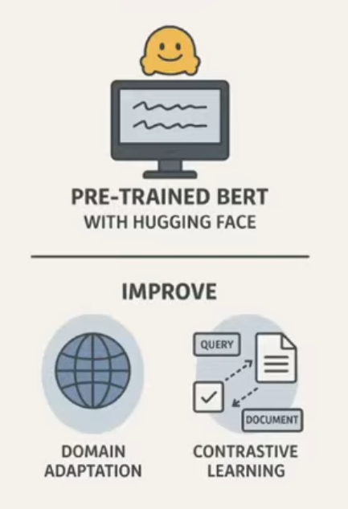
Эмбеддер
Бейзлайн – предобученный BERT c hugginface
Может плохо работать на вашем домене
Может не уметь сопоставлять семантику запроса и документов (у них всегда разное распределение)

Slide 18
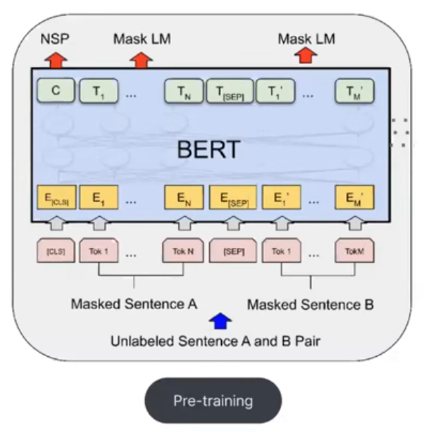
Эмбеддер
Проблема:
Ближайшие по эмбеддингу тексты совершенно не близки
Как улучшить:
Предобучить/дообучить BERT на вашем домене
Дообучить BERT на задачу сопоставления релевантных запросов и документов
Contrastive loss, triplet loss, двухбашенные архитектуры

Slide 19
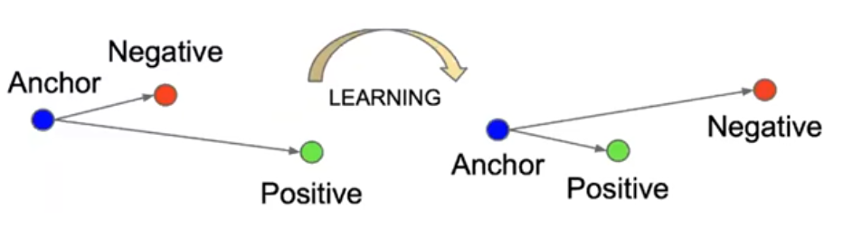
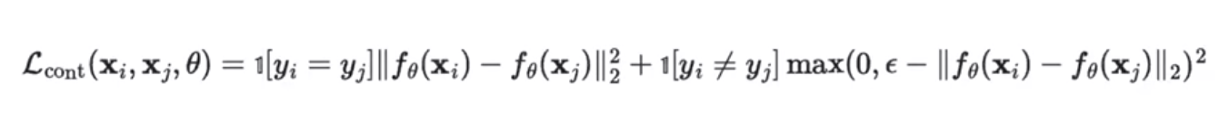
Triplet & Contrastive

Slide 20


Генератор
Бейзлайны:
промпт + АРІ
Может быть дороже, чем собственное решение
Сложно подстраивать под собственные продуктовые требования
Из коробки скорее всего будет плохое качество
Могут отсутствовать важные продуктовые свойства ответов
opensourcе-модель

Slide 21
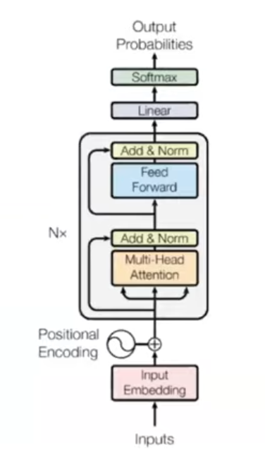
Бредовые генерации
Прокачать базовую модель
Взять более «умный» инит: вместо Ilama-1 и gpt-2 лучше взять qwen2-2.5 или deepseek
В частности, можно взять большую модель, дообучить, затем дистиллировать в меньшую
При необходимости: адаптировать ее под домен и сделать качественный SFT
Цель: добиться того, чтобы модель понимала, какую задачу решаем

Slide 22
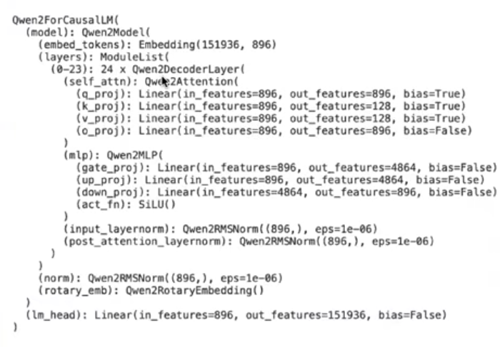
Адаптация под домен
Как сделать эффективнее под язык:
заменить токенизатор
заменить эмбеддинги случайными
заморозить веса, учить только эмбеддинги
разморозить веса, учить всю сеть
SFT
собрать корпус специфичных для домена и задачи текстов хорошего качества (синтетика с фильтрами или авторы) - например, юриспруденция
аккуратно дообучить, контролируя деградацию на других доменах

Slide 23
Нет нужных свойств
Задача ответа по источникам решается, но:
Низкая достоверность:
галлюцинации, обобщения, нет ссылок на источники
Ответы слишком длинные/короткие
Всегда ссылаемся только на 1 источник
Неудачная структура ответа
Язык слишком "сухой"
Неэтичные ответы

Slide 24
Alignment
Как улучшить на этой стадии:
Выбрать правильные методы: RS, DPO, GRPO, PPO, ...
Правильно использовать: гипер-параметры, формулы, сходимость
Правильные данные: кол-во vs кач-во (LIMA)
Если используете реворд-модели — правильные реворд-модели, правильно их обучая и тестируя на правильных данных

Slide 25
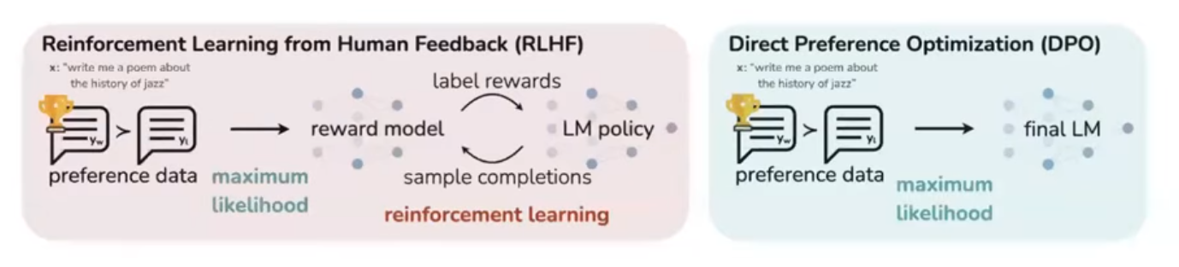
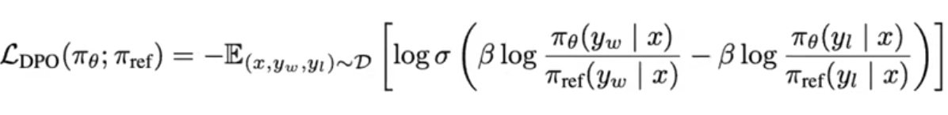
Alignment – DPO

Slide 26
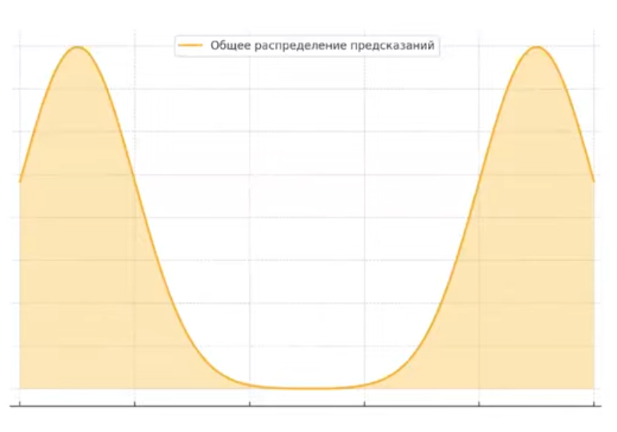
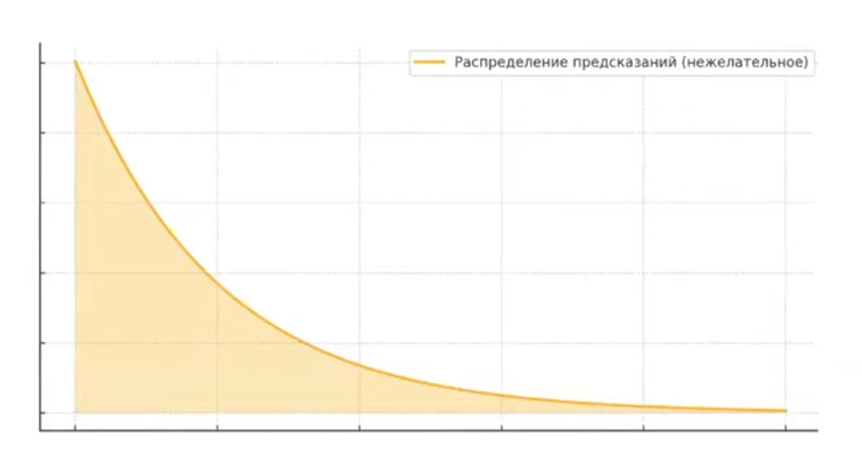
Alignment

Slide 27
Данные
Представим, что у нас нет размеченных данных для классификации, какой из двух ответов лучше
Мы решили их разметить с помощью асессоров
Какие могут возникнуть проблемы?

Slide 28
Данные
Настройте процесс разметки: люди или LLM
Инвестируйте в инструкцию
Следите за качеством и согласованностью разметок
Никуда без Active Learning!
Не проливайте тест в трейн
Стартуйте с малого и итеративно улучшайтесь
Смотрите в данные: кластеризация и анализ

Slide 29
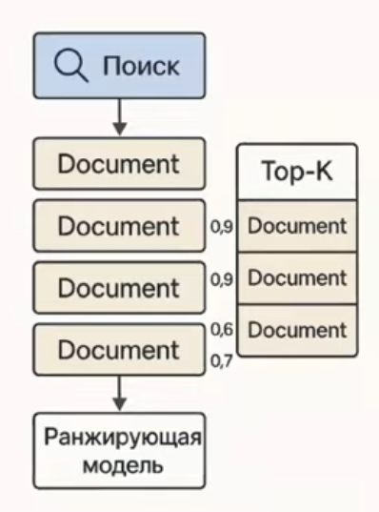
Реранкер
Поиск выдает релевантные документы, но не в порядке их полезности для ответа
Нужен самый полезный top-K
Ранжирующая модель: можно моделировать качество ответа (например, реворды)

Slide 30
А что еще
Не всегда на запрос нужно генерировать ответ: классификатор запуска, фильтры, заглушки
Оптимизации: дистилляция, квантование, speculative decoding
Ответы на частотники можно предподсчитать
Собирайте фидбек от пользователей, используйте в алайнменте (через реворд или напрямую)

Slide 31
Использованные материалы
Статья по построению RAG
Открытая лекция DeepSchool по RAG

